Slide 1
SOLARIS
POLYHACK

Slide 2
Анна Кривоногова
Анна Тарасова
Денис Шерстнев
Егор Алтынов
Наша команда
Frontend-разработка
и разработка приложения на компьютере
Backend- разработка и проектирование базы данных
Telegram-бот
Презентация

Slide 3
Проблема и решение:
Наш продукт решает проблему переноса файлом между
домашним устройством и интерактивной доской,
компьютера в школе без флешки.
Наш проект предоставляет облачное хранилище файлов
для каждого пользователя.

Slide 4







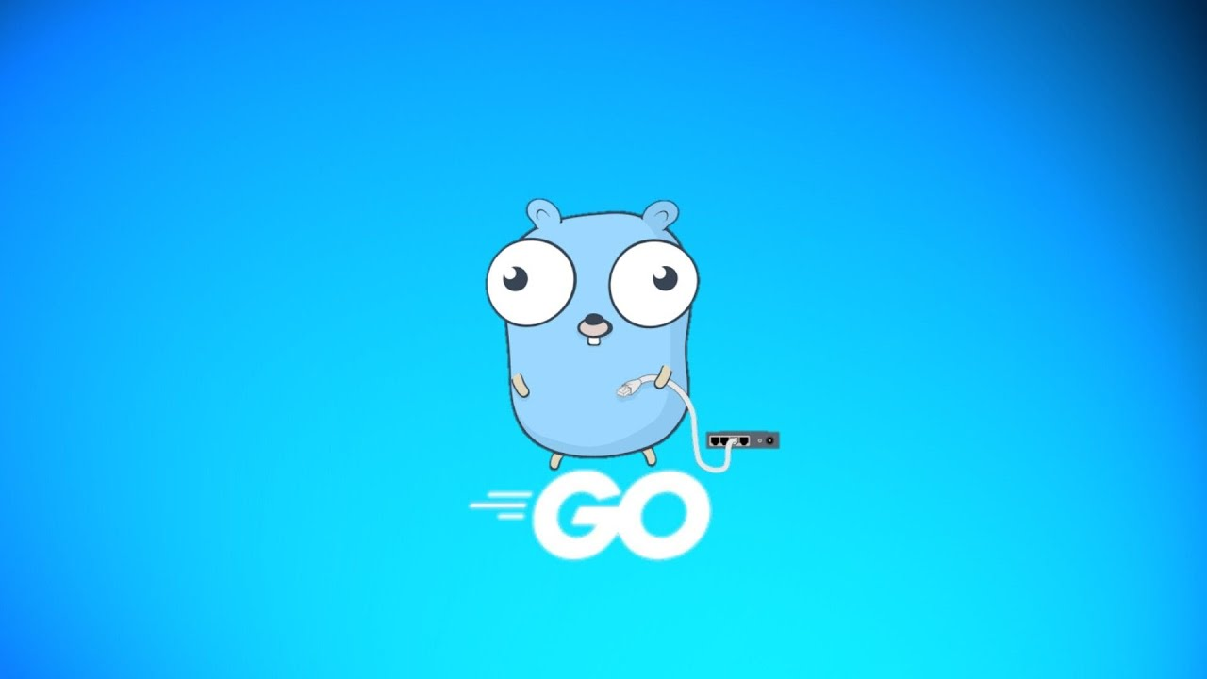
Технологии, которые мы используем:
Python
Aiogram
React
Electron
PyCharm
MongoDB
TypeScript
Golang

Slide 5
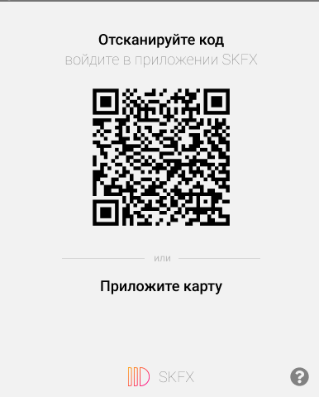
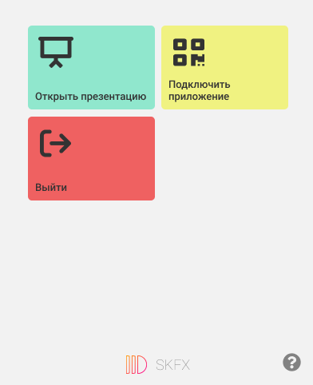
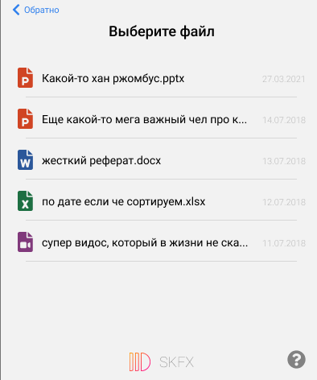
Дизайн:

Slide 6
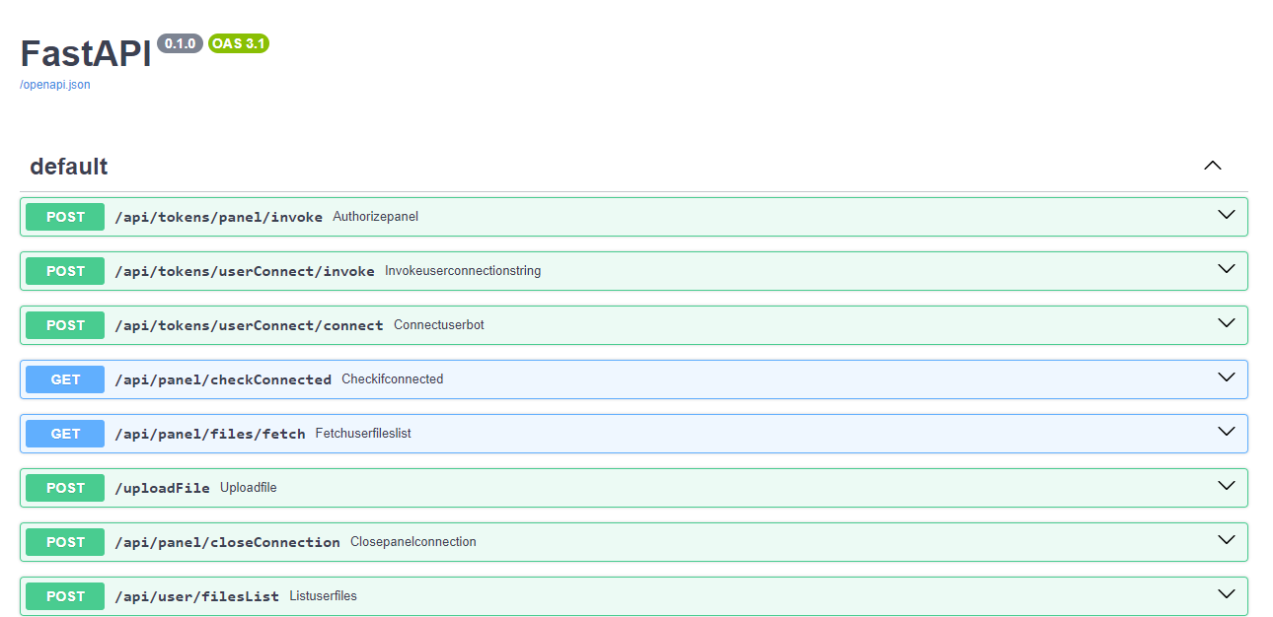
IP-документация:

Slide 7
Демонстрация работы продукта:

Slide 8

Спасибо за внимание!

